Slide 1

수치해석 HW13
2018008613 안상욱

Slide 2
1. Overview
기존의 Line은 y = 2x – 1이고, x의 범위는 -5부터 6까지 12개의 정수를 주었습니다. 이에 해당하는 12개의 점을 y = 2x – 1 + N(0, 2) 를 이용해 각각의 12개의 x값에 해당하는 y값을 구해 12개의 점을 생성했습니다.
12개의 점 중 6개의 점을 랜덤하게 선정해서 Least square를 이용한 fitting을 10번 진행했고 이 중에서 가장 cost가 작았을 때의 직선으로 fitting했습니다.
그 후 12개의 점 을 모두 가지고 least squar를 해서 직선을 fitting한 후 두 직선을 비교해 보았습니다.

Slide 3
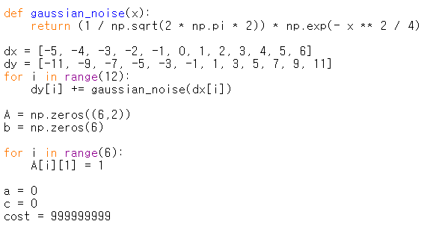
2. 코드
먼저 gaussian_noise라는 함수를 만들었는데, 이는 초기 y값을 구할 때 N(0,2)에 해당하는 noise를 만들어 주기 위한 함수입니다.
12개의 점에 해당하는 x, y 좌표를 dx, dy에 저장해주었고, dy에는 gaussian noise 값을 더해주었습니다.
A, b 행렬은 12개의 점 중 6개를 뽑아서 Least square를 하기 위한 행렬입니다.
그리고 a, c는 Least square를 통해 fitting한 line이 y = ax + c 형태를 가질 때의 상수값이고, cost는 10번의 시행을 하면서 각각의 line들에 대한 오차값을 이용해 가장 오차값이 작을 때의 a, c값을 a, c 변수에 저장해주었습니다.

Slide 4
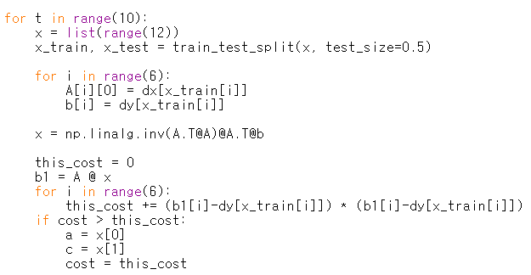
2. 코드
10번 6개의 랜덤한 좌표를 골라서 Least square를 이용해 line fitting을 해 주었고 cost, 즉 error가 가장 작았던 line을 y = ax + c라고 했을 때 이 상수 a와 c를 각각 a와 c에 저장해 주었습니다.

Slide 5
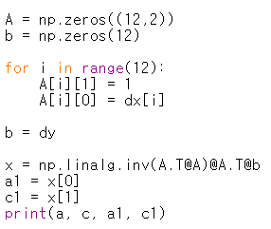
2. 코드
12개의 좌표를 모두 가지고 Least square를 통해 line fitting한 결과 y = a1 * x + c1의 line을 갖게 되는데 이 a1과 c1을 각각 a1과 c1에 저장한 뒤 a, c, a1, c1값을 모두 출력해 보았습니다.

Slide 6
3. 실행 결과
다음과 같이 a = 2.0, c = -0.955, a1 = 1.997, c1 = -0.915의 값을 갖는 것을 확인해 볼 수 있었습니다.
즉, RANSAC을 이용해 6개의 랜덤한 좌표를 가지고 Line fitting 했을 때의 함수는 y = 2.0x – 0.955이고,
12개의 좌표를 모두 사용해 Line fitting 했을 때의 함수는 y = 1.997x - 0.915라는 값을 가짐을 확인해 볼 수 있었습니다.

Slide 7
4. 결과 분석
RANSAC을 이용해 6개의 랜덤한 좌표를 가지고 Line fitting 했을 때의 함수는 y = 2.0x – 0.955이고,
12개의 좌표를 모두 사용해 Line fitting 했을 때의 함수는 y = 1.997x - 0.915라는 값을 가짐을 확인해 볼 수 있었습니다.
12개를 모두 이용해서 line fitting 한 결과보다 RANSAC을 이용해 랜덤한 6개의 좌표만을 가지고 Line fitting 한 결과가 더 정확하게 나오는 것을 확인해 볼 수 있었습니다.
이러한 결과가 나오는 이유는 12개의 좌표에는 noise가 섞여 있기 때문에 12개를 모두 이용한다면 더 많은 noise가 섞이므로 RANSAC 을 이용했을 때보다 부정확한 결과가 나오는 것을 확인해 볼 수 있었습니다.

